Slide 1
Deep learning
Sang Yup Lee

Slide 2
신경망에서의 경사하강법

Slide 3
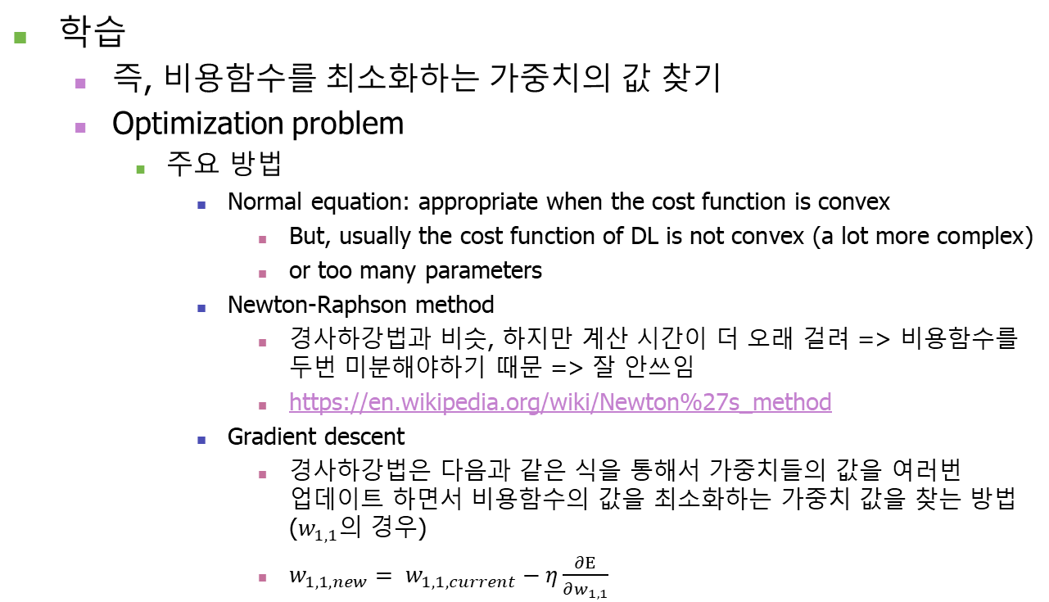
신경망 작동 원리
학습
즉, 비용함수를 최소화하는 가중치의 값 찾기
Optimization problem
주요 방법
Normal equation: appropriate when the cost function is convex
But, usually the cost function of DL is not convex (a lot more complex)
or too many parameters
Newton-Raphson method
경사하강법과 비슷, 하지만 계산 시간이 더 오래 걸려 => 비용함수를 두번 미분해야하기 때문 => 잘 안쓰임
https://en.wikipedia.org/wiki/Newton%27s_method
Gradient descent
경사하강법은 다음과 같은 식을 통해서 가중치들의 값을 여러번 업데이트 하면서 비용함수의 값을 최소화하는 가중치 값을 찾는 방법 ($w_{1,1}$의 경우)
$w_{1,1,new}= w_{1,1, current}−η\frac{∂E}{∂w_{1,1}}$

Slide 4
신경망 작동 원리
경사하강법의 종류
경사하강법은 한번 업데이트 할 때 사용되는 관측치의 수에 따라 크게 세 가지로 구분
Batch Gradient Descent
업데이트를 한번 할 때 마다 (비용함수의 값을 계산하기 위해서) 전체 데이터를 모두 사용하는 방법
파라미터의 값이 안정적으로 수렴되지만, 계산하는데 시간이 많이 걸리고 많은 메모리 공간 필요
Stochastic Gradient Descent
업데이트를 한번 할때, 랜덤하게 선택된 하나의 관측치만을 사용
계산 속도가 빠르다는 장점이 있으나, 전제 학습 데이터의 특성을 잘 반영하지 못하기 때문에 업데이트 되는 방향이 일정하지 않아, 수렴하는데 시간이 오래 걸린다는 단점 존재

Slide 5
신경망 작동 원리
경사하강법의 종류
경사하강법은 한번 업데이트 할 때 사용되는 관측치의 수에 따라 크게 세 가지로 구분
Mini-batch Gradient Descent
BGD아 SGD 가 갖는 단점을 보완하기 위해서 사용되는 방법
한번 업데이트할 때 하나의 전체 데이터의 일부 (이를 mini-batch 라고 함)를 사용하고, 그 다음 업데이트를 하기 위해서 또 다른 mini-batch를 이용해서 비용함수 (혹은 기울기)의 값을 구하는 방법

Slide 6
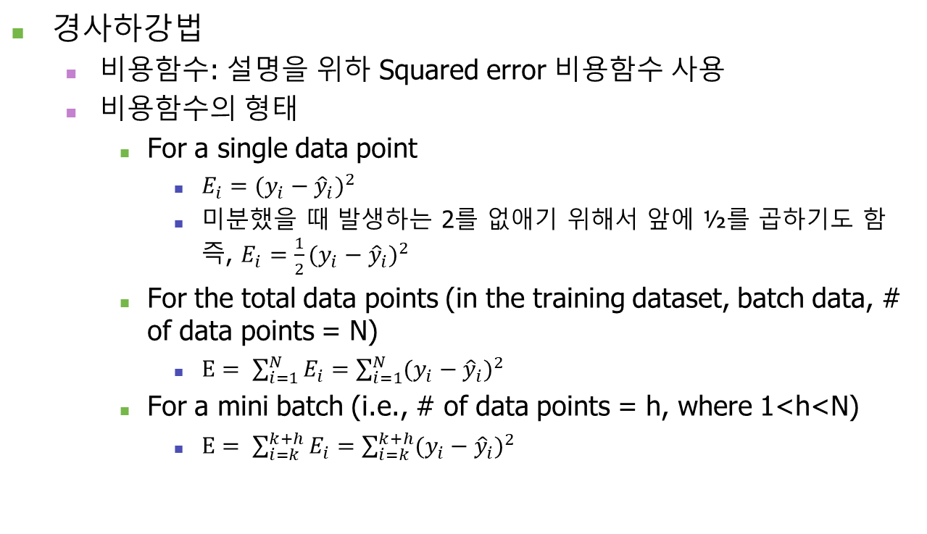
신경망 작동 원리
경사하강법
비용함수: 설명을 위하 Squared error 비용함수 사용
비용함수의 형태
For a single data point
$E_{i}={(y_{i}−{\hat{y}}_{i})}^{2}$
미분했을 때 발생하는 2를 없애기 위해서 앞에 ½를 곱하기도 함 즉, $E_{i}={\frac{1}{2}(y_{i}−{\hat{y}}_{i})}^{2}$
For the total data points (in the training dataset, batch data, # of data points = N)
$E= \sum_{i=1}^{N}{E_{i}}=\sum_{i=1}^{N}{{(y_{i}−{\hat{y}}_{i})}^{2}}$
For a mini batch (i.e., # of data points = h, where 1<h<N)
$E= \sum_{i=k}^{k+h}{E_{i}}=\sum_{i=k}^{k+h}{{(y_{i}−{\hat{y}}_{i})}^{2}}$

Slide 7
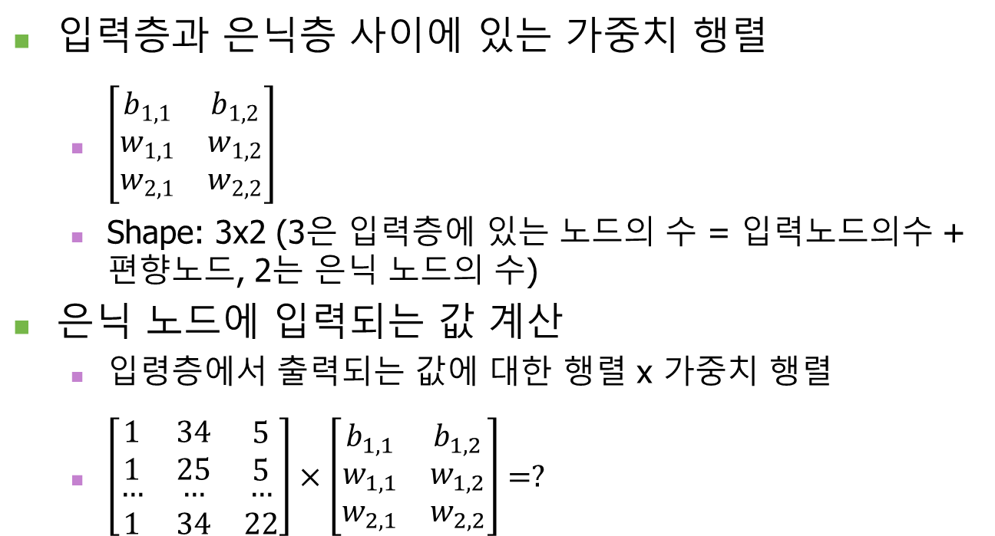
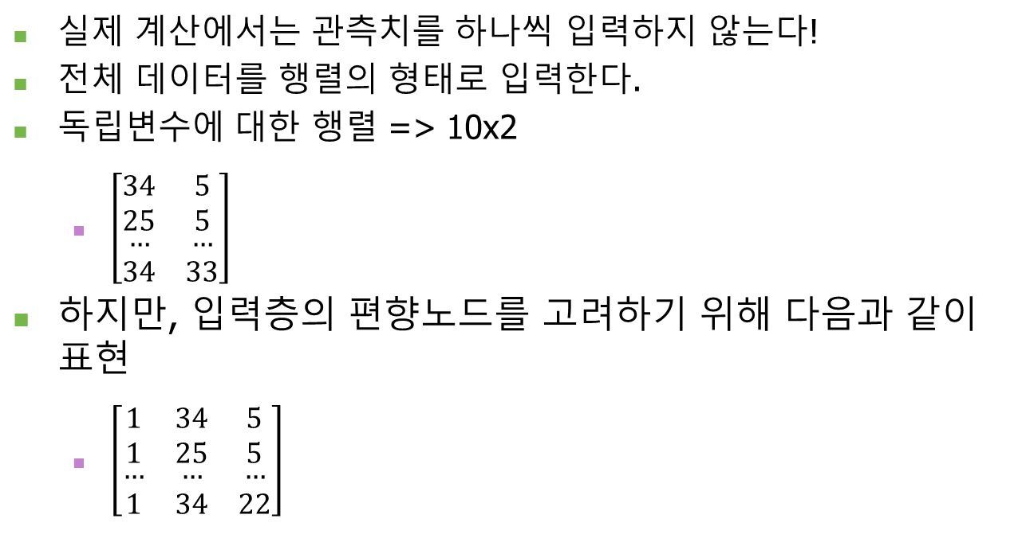
신경망 작동 원리
경사하강법 (cont’d)
모형: 선형회귀모형 => ${\hat{y}}_{i}=b_{1}X_{i}$
비용함수: Squared errors
Toy 학습 데이터 (# of data points = 4)
Total SE
$E= \sum_{i=1}^{N}{E_{i}}=\sum_{i=1}^{N}{{(y_{i}−{\hat{y}}_{i})}^{2}}={(5−2b_{1})}^{2}+{(2−b_{1})}^{2}+{(6−3b_{1})}^{2}+{(6−4b_{1})}^{2}$
X | y | $$\hat{y}$$ | $$E_{i}$$
2 | 5 | $$2b_{1}$$ | $${(5−2b_{1})}^{2}$$
1 | 2 | $$b_{1}$$ | $${(2−b_{1})}^{2}$$
3 | 6 | $${3b}_{1}$$ | $${(6−3b_{1})}^{2}$$
4 | 6 | $${4b}_{1}$$ | $${(6−4b_{1})}^{2}$$

Slide 8
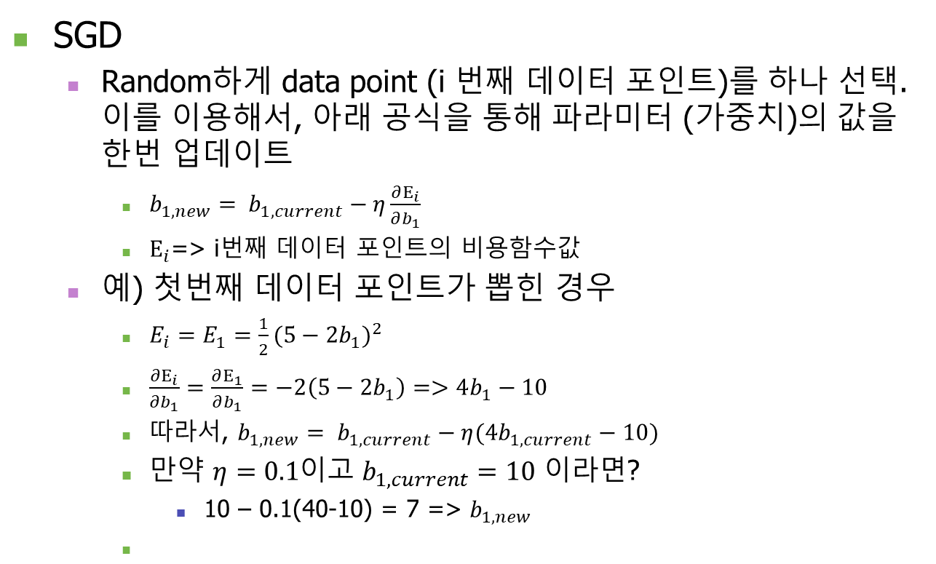
신경망 작동 원리
SGD
Random하게 data point (i 번째 데이터 포인트)를 하나 선택. 이를 이용해서, 아래 공식을 통해 파라미터 (가중치)의 값을 한번 업데이트
$b_{1,new}= b_{1, current}−η\frac{∂E_{i}}{∂b_{1}}$
$E_{i}$=> i번째 데이터 포인트의 비용함수값
예) 첫번째 데이터 포인트가 뽑힌 경우
$E_{i}=E_{1}={\frac{1}{2}(5−2b_{1})}^{2}$
$\frac{∂E_{i}}{∂b_{1}}=\frac{∂E_{1}}{∂b_{1}}=−2\left(5−2b_{1}\right)=>4b_{1}−10$
따라서, $b_{1,new}= b_{1, current}−η(4b_{1,current}−10)$
만약 $η=0.1$이고 $b_{1, current}=10$ 이라면?
10 – 0.1(40-10) = 7 => $b_{1,new}$
learning rate는 hyperparameter이고
가중치 (혹은 파라미터)의
초기값은 랜덤하게 결정됨

Slide 9
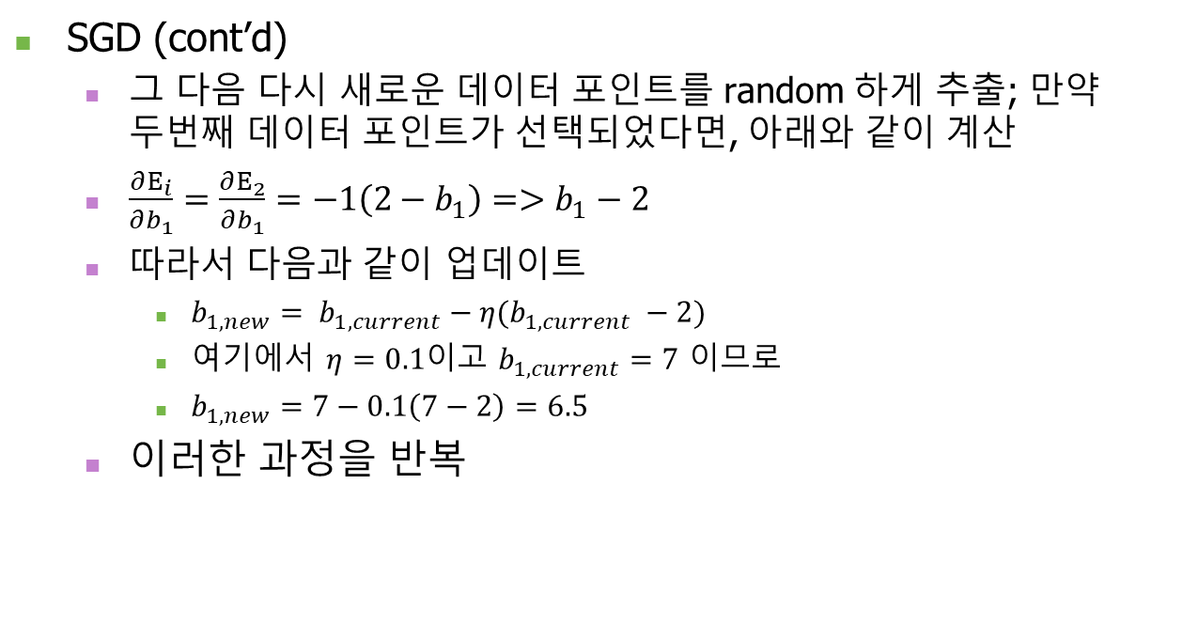
신경망 작동 원리
SGD (cont’d)
그 다음 다시 새로운 데이터 포인트를 random 하게 추출; 만약 두번째 데이터 포인트가 선택되었다면, 아래와 같이 계산
$\frac{∂E_{i}}{∂b_{1}}=\frac{∂E_{2}}{∂b_{1}}=−1\left(2−b_{1}\right)=>b_{1}−2$
따라서 다음과 같이 업데이트
$b_{1,new}= b_{1, current}−η(b_{1,current} −2)$
여기에서 $η=0.1$이고 $b_{1, current}=7$ 이므로
$b_{1,new}=7−0.1\left(7−2\right)=6.5$
이러한 과정을 반복
여기에서 b1,current는
이전 단계에서 새롭게 업데이트된 값,
즉, 이전 단계에서의 b1,new 가 현재 단계의 b1,current가 됨.

Slide 10
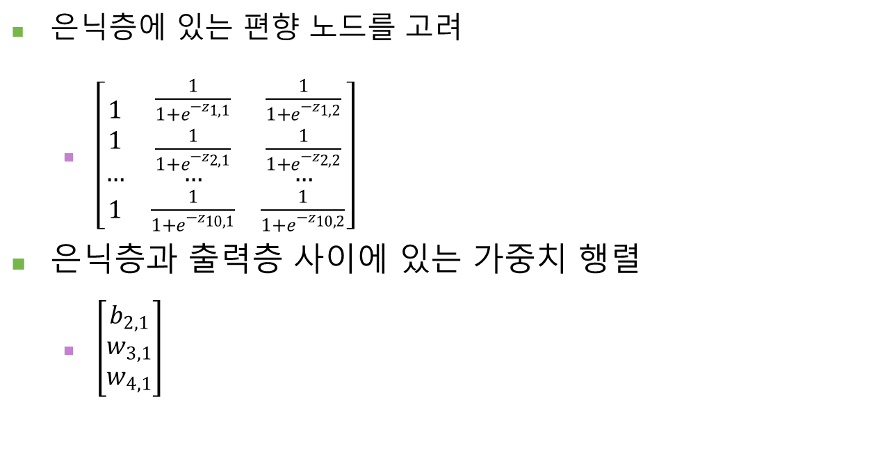
신경망 작동 원리
BGD
학습 데이터에 있는 모든 데이터 포인트를 사용해서 (아래 식을 이용하여) 파라미터를 업데이트
$b_{1,new}= b_{1, current}−η\frac{∂E}{∂b_{1}}=b_{1, current}−η\frac{∂\sum_{i=1}^{N}{E_{i}}}{∂b_{1}}$
즉, $\frac{∂E}{∂b_{1}}=2\left\{−2\left(5−2b_{1}\right)−1\left(2−b_{1}\right)−3\left(6−3b_{1}\right)−4(6−4b_{1})\right\}$
따라서, $b_{1,new}= b_{1, current}−η\left\{−2\left(5−2b_{1,current}\right)−1\left(2−b_{1,current}\right)−3\left(6−3b_{1,current}\right)−4(6−4b_{1,current})\right\}$
를 통해서 업데이트 => 이 과정을 반복 => 모든 데이터 포인트에 대해서 업데이트된 파라미터의 값을 가지고 $\frac{∂E}{∂b_{1}}$을 다시 계산해야 하기 때문에 시간이 올래 걸리는 단점이 있다.

Slide 11
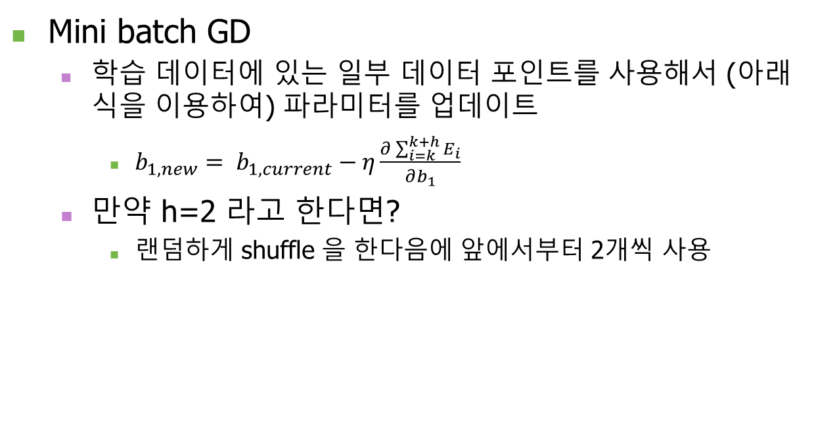
신경망 작동 원리
Mini batch GD
학습 데이터에 있는 일부 데이터 포인트를 사용해서 (아래 식을 이용하여) 파라미터를 업데이트
$b_{1,new}= b_{1, current}−η\frac{∂\sum_{i=k}^{k+h}{E_{i}}}{∂b_{1}}$
만약 h=2 라고 한다면?
랜덤하게 shuffle 을 한다음에 앞에서부터 2개씩 사용

Slide 12
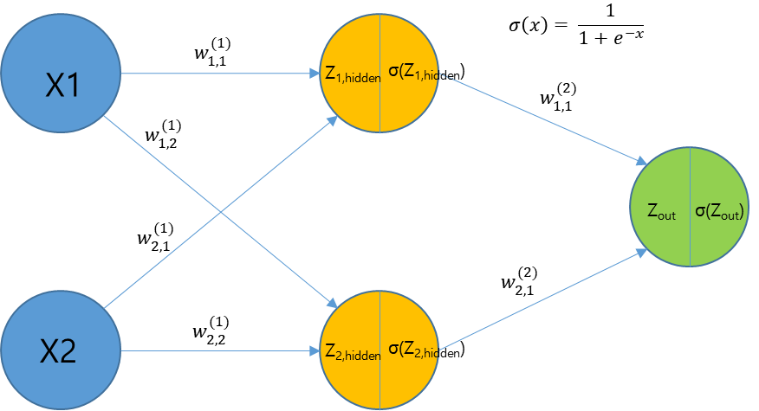
신경망 작동 원리
신경망에서의 경사하강법
Example model (설명을 위해 bias node는 생략)
여기서는 출력노드에서도
sigmoid 활성화함수를
사용한다고 가정

Slide 13
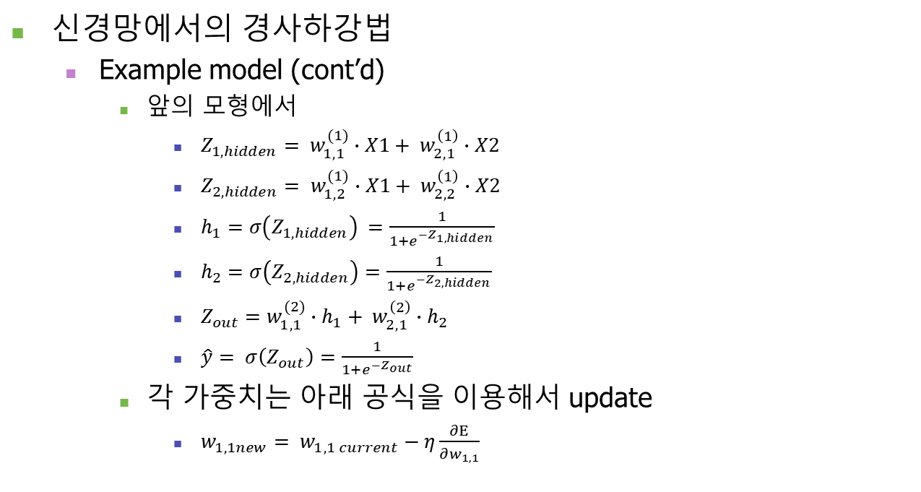
신경망 작동 원리
신경망에서의 경사하강법
Example model (cont’d)
앞의 모형에서
$Z_{1,hidden}= w_{1,1}^{(1)}∙X1+ w_{2,1}^{\left(1\right)}∙X2$
$Z_{2,hidden}= w_{1,2}^{(1)}∙X1+ w_{2,2}^{\left(1\right)}∙X2$
$h_{1}=σ\left(Z_{1,hidden}\right) =\frac{1}{1+e^{−Z_{1,hidden}}}$
$h_{2}=σ\left(Z_{2,hidden}\right)=\frac{1}{1+e^{−Z_{2,hidden}}}$
$Z_{out}=w_{1,1}^{(2)}∙h_{1}+ w_{2,1}^{\left(2\right)}∙h_{2}$
$\hat{y}= σ\left(Z_{out}\right)=\frac{1}{1+e^{−Z_{out}}}$
각 가중치는 아래 공식을 이용해서 update
$w_{1,1new}= w_{1,1 current}−η\frac{∂E}{∂w_{1,1}}$

Slide 14
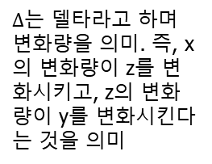
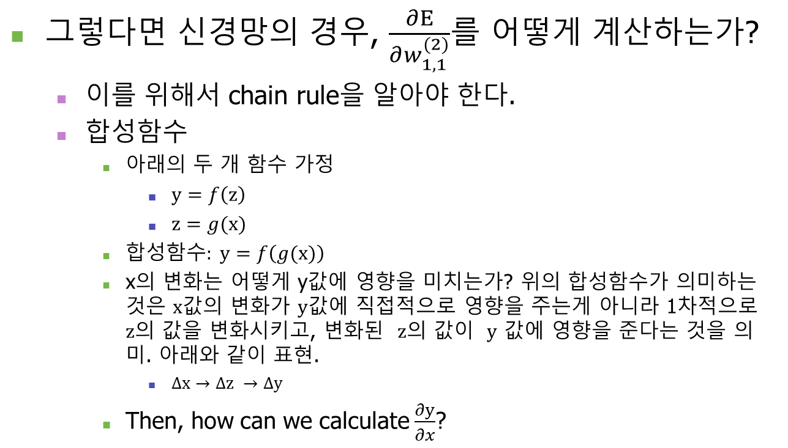
신경망 작동 원리
그렇다면 신경망의 경우, $\frac{∂E}{∂w_{1,1}^{(2)}}$를 어떻게 계산하는가?
이를 위해서 chain rule을 알아야 한다.
합성함수
아래의 두 개 함수 가정
$y=f\left(z\right)$
$z=g(x)$
합성함수$: y=f\left(g(x)\right)$
x의 변화는 어떻게 y값에 영향을 미치는가? 위의 합성함수가 의미하는 것은 $x$값의 변화가 $y$값에 직접적으로 영향을 주는게 아니라 1차적으로 $z$의 값을 변화시키고, 변화된 $z$의 값이 $y$ 값에 영향을 준다는 것을 의미. 아래와 같이 표현.
$∆x→∆z →∆y$
Then, how can we calculate $\frac{∂y}{∂x}$?
$∆$는 델타라고 하며 변화량을 의미. 즉, x의 변화량이 z를 변화시키고, z의 변화량이 y를 변화시킨다는 것을 의미
x가 1만큼 증가하였을때
y가 얼마만큼 달라지느냐를 의미

Slide 15
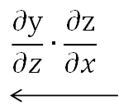
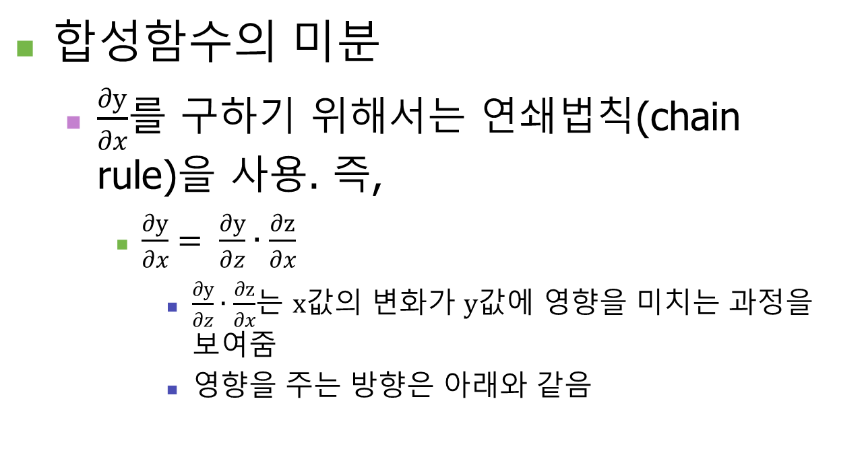
신경망 작동 원리
합성함수의 미분
$\frac{∂y}{∂x}$를 구하기 위해서는 연쇄법칙(chain rule)을 사용. 즉,
$\frac{∂y}{∂x}= \frac{∂y}{∂z}∙\frac{∂z}{∂x}$
$\frac{∂y}{∂z}∙\frac{∂z}{∂x}$는 $x$값의 변화가 $y$값에 영향을 미치는 과정을 보여줌
영향을 주는 방향은 아래와 같음

Slide 16
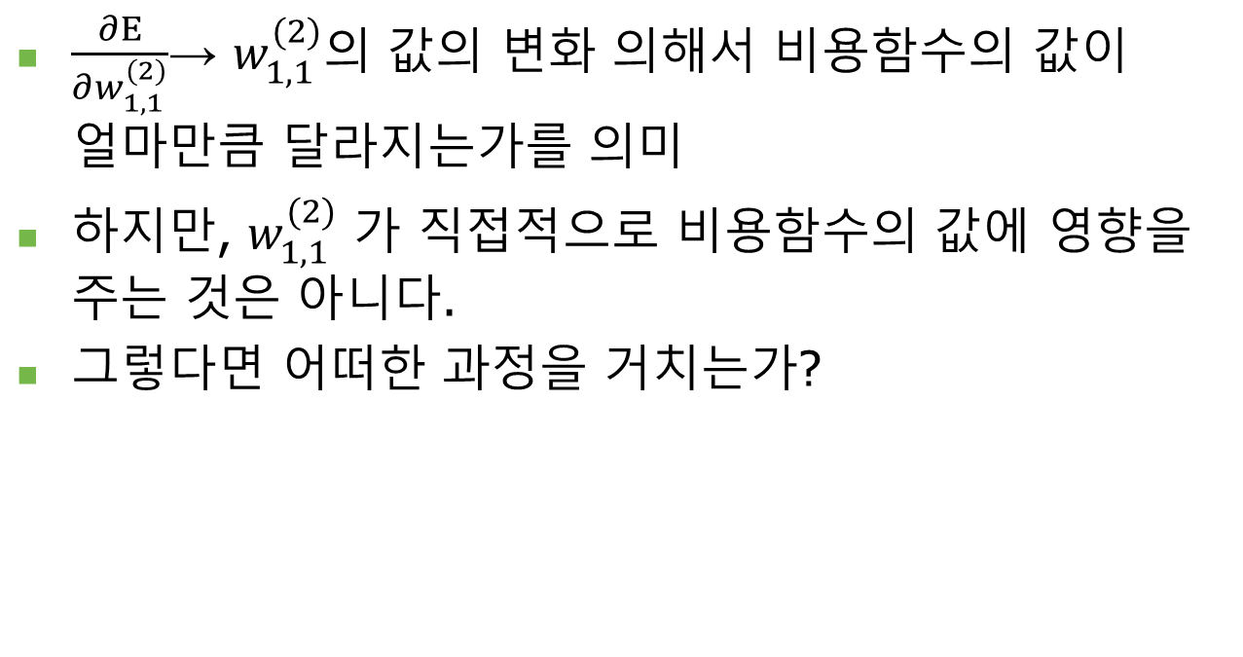
신경망 작동 원리
$\frac{∂E}{∂w_{1,1}^{(2)}}$→ $w_{1,1}^{(2)}$의 값의 변화 의해서 비용함수의 값이 얼마만큼 달라지는가를 의미
하지만, $w_{1,1}^{(2)}$ 가 직접적으로 비용함수의 값에 영향을 주는 것은 아니다.
그렇다면 어떠한 과정을 거치는가?

Slide 17
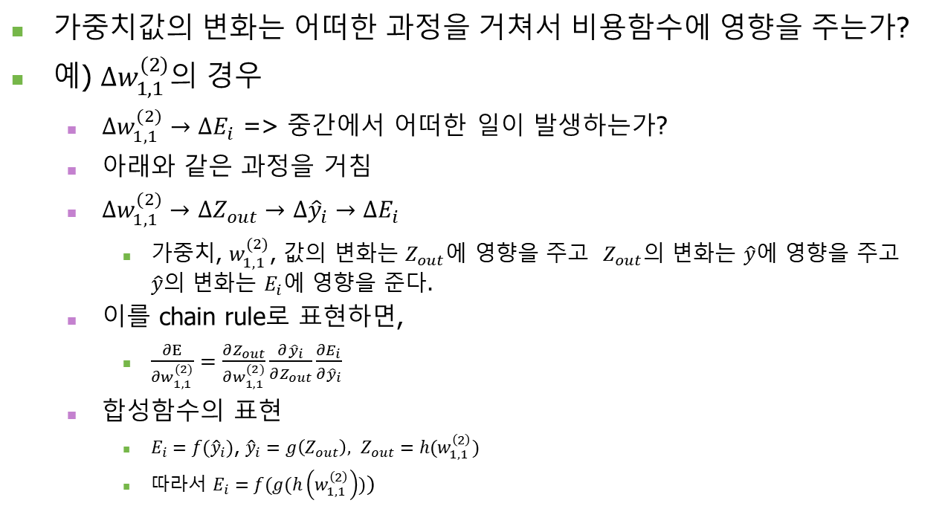
신경망 작동 원리
가중치값의 변화는 어떠한 과정을 거쳐서 비용함수에 영향을 주는가?
예) $∆w_{1,1}^{(2)}$의 경우
$∆w_{1,1}^{(2)}$ $→{∆E}_{i}$ => 중간에서 어떠한 일이 발생하는가?
아래와 같은 과정을 거침
$∆w_{1,1}^{(2)}→∆Z_{out}→∆{\hat{y}}_{i}→{∆E}_{i}$
가중치, $w_{1,1}^{(2)}$, 값의 변화는 $Z_{out}$에 영향을 주고 $Z_{out}$의 변화는 $\hat{y}$에 영향을 주고 $\hat{y}$의 변화는 $E_{i}$에 영향을 준다.
이를 chain rule로 표현하면,
$\frac{∂E}{∂w_{1,1}^{(2)}}=\frac{∂Z_{out}}{∂w_{1,1}^{(2)}}\frac{∂{\hat{y}}_{i}}{∂Z_{out}}\frac{{∂E}_{i}}{∂{\hat{y}}_{i}}$
합성함수의 표현
$E_{i}=f({\hat{y}}_{i})$, ${\hat{y}}_{i}=g\left(Z_{out}\right), Z_{out}=h(w_{1,1}^{\left(2\right)})$
따라서 $E_{i}=f(g(h\left(w_{1,1}^{\left(2\right)}\right)))$

Slide 18
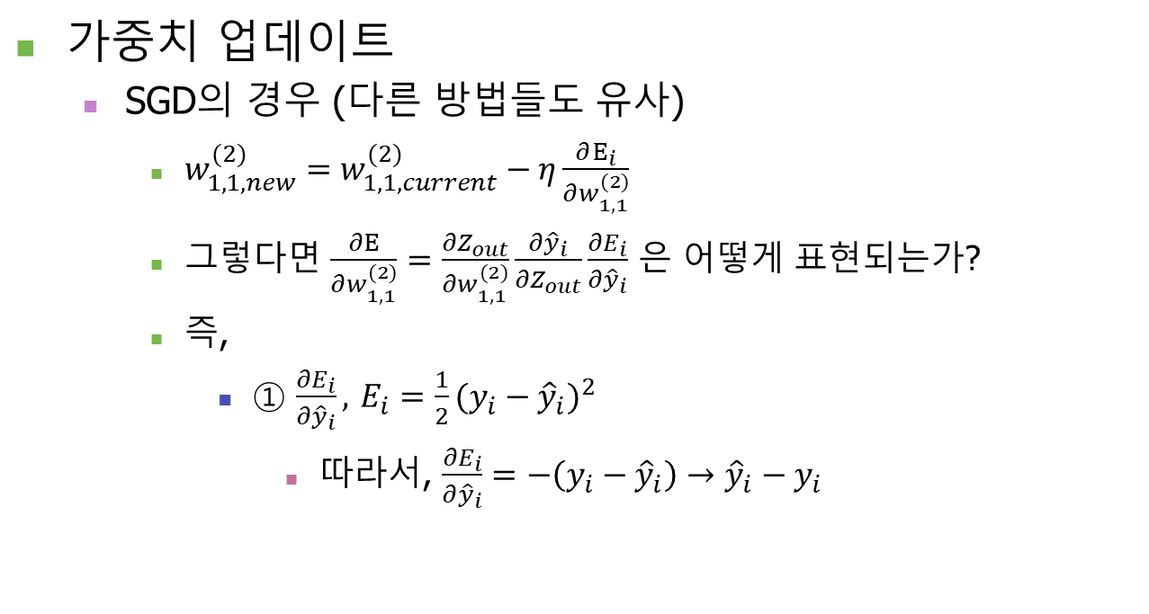
신경망 작동 원리
가중치 업데이트
SGD의 경우 (다른 방법들도 유사)
$w_{1,1, new}^{(2)}=w_{1,1,current}^{(2)}−η\frac{∂E_{i}}{∂w_{1,1}^{(2)}}$
그렇다면 $\frac{∂E}{∂w_{1,1}^{(2)}}=\frac{∂Z_{out}}{∂w_{1,1}^{(2)}}\frac{∂{\hat{y}}_{i}}{∂Z_{out}}\frac{{∂E}_{i}}{∂{\hat{y}}_{i}}$ 은 어떻게 표현되는가?
즉,
① $\frac{{∂E}_{i}}{∂{\hat{y}}_{i}},$ $E_{i}={\frac{1}{2}(y_{i}−{\hat{y}}_{i})}^{2}$
따라서, $\frac{{∂E}_{i}}{∂{\hat{y}}_{i}}=−\left(y_{i}−{\hat{y}}_{i}\right)→{\hat{y}}_{i}−y_{i}$
비용함수는 SE라고 가정
계산의 용이성을 위해 ½ 사용

Slide 19
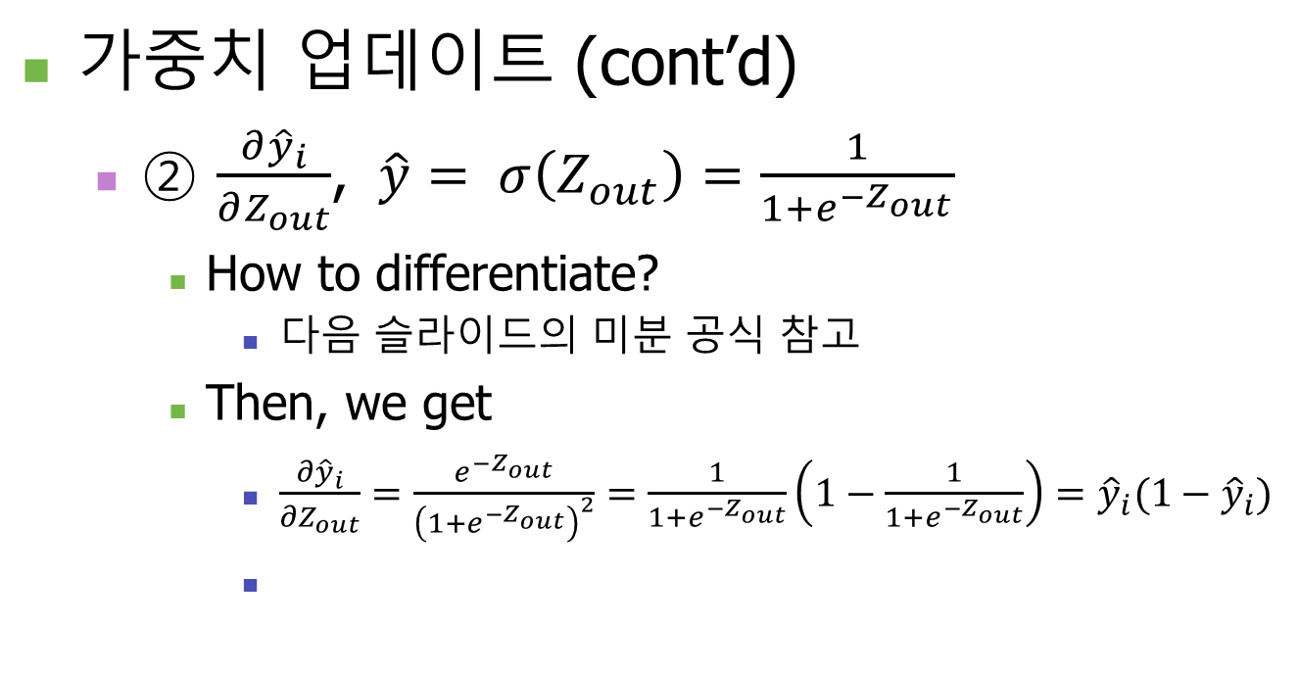
신경망 작동 원리
가중치 업데이트 (cont’d)
② $\frac{∂{\hat{y}}_{i}}{∂Z_{out}}$, $\hat{y}= σ\left(Z_{out}\right)=\frac{1}{1+e^{−Z_{out}}}$
How to differentiate?
다음 슬라이드의 미분 공식 참고
Then, we get
$\frac{∂{\hat{y}}_{i}}{∂Z_{out}}=\frac{e^{−Z_{out}}}{{\left(1+e^{−Z_{out}}\right)}^{2}}=\frac{1}{1+e^{−Z_{out}}}\left(1−\frac{1}{1+e^{−Z_{out}}}\right)={\hat{y}}_{i}(1−{\hat{y}}_{i})$

Slide 20
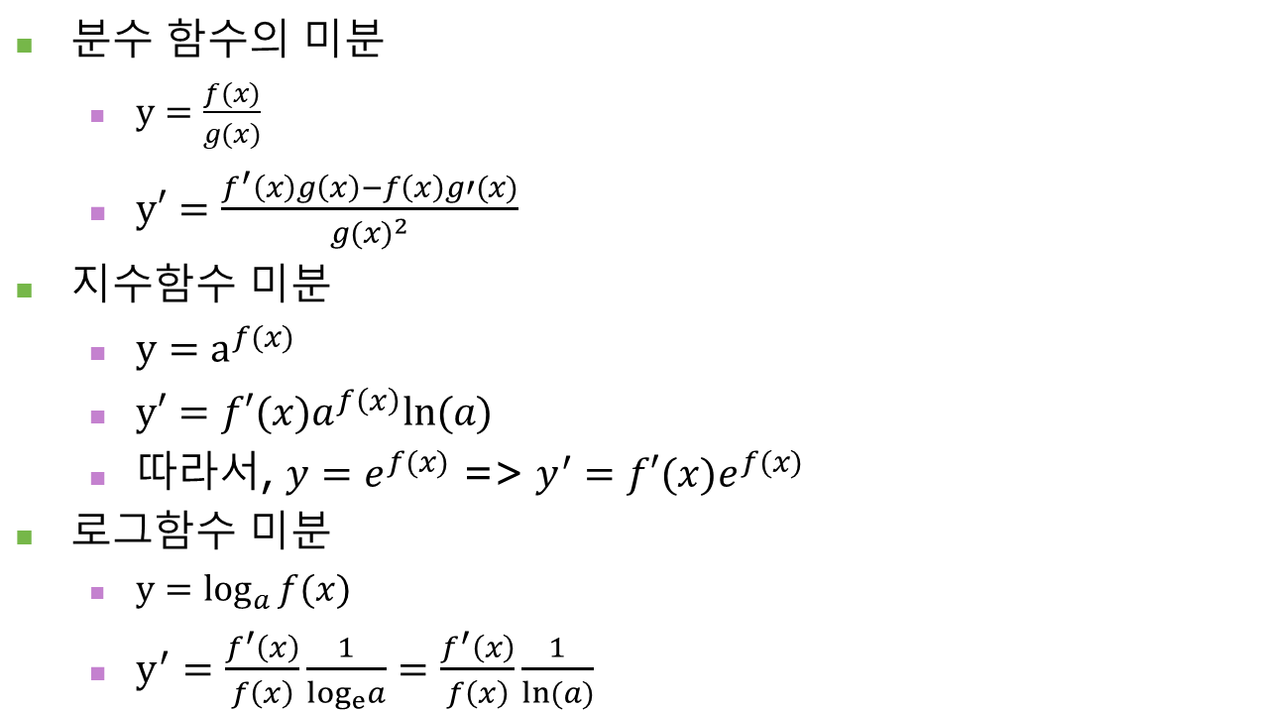
부록: 미분 공식
분수 함수의 미분
$y=\frac{f(x)}{g(x)}$
$y′=\frac{f^{′}\left(x\right)g\left(x\right)−f\left(x\right)g′(x)}{{g(x)}^{2}}$
지수함수 미분
$y=a^{f(x)}$
$y′=f′(x)a^{f\left(x\right)}ln(a)$
따라서, $y=e^{f(x)}$ => $y^{′}=f′(x)e^{f(x)}$
로그함수 미분
$y=\log_{a}{f(x)}$
$y^{′}=\frac{f^{′}\left(x\right)}{f\left(x\right)}\frac{1}{\log_{e}a}=\frac{f^{′}\left(x\right)}{f\left(x\right)}\frac{1}{ln(a)}$

Slide 21
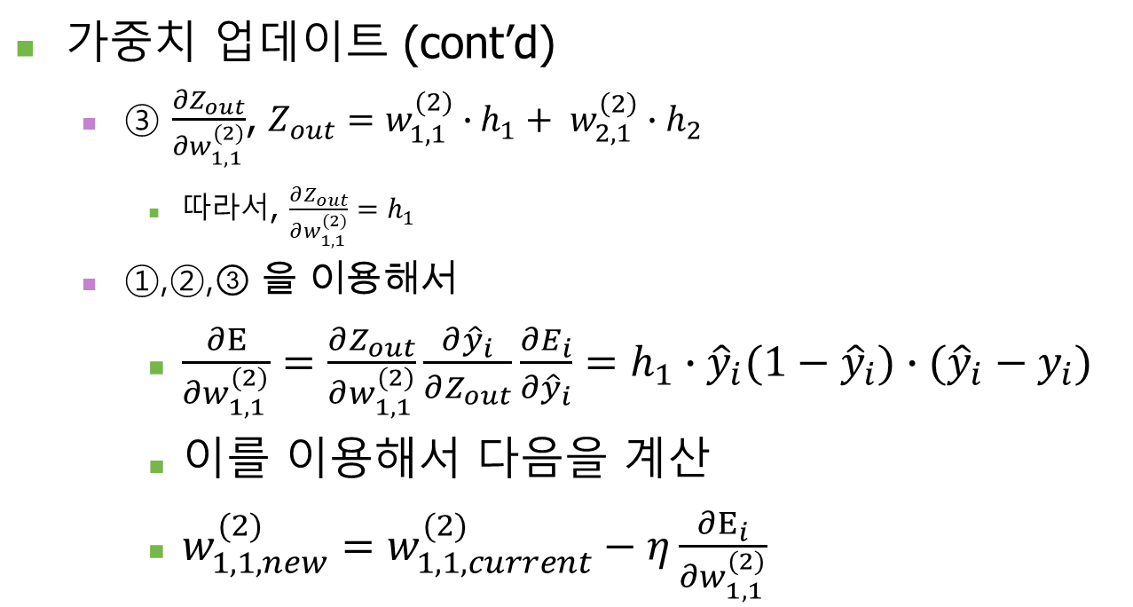
신경망 작동 원리
가중치 업데이트 (cont’d)
③ $\frac{∂Z_{out}}{∂w_{1,1}^{(2)}}$, $Z_{out}=w_{1,1}^{(2)}∙h_{1}+ w_{2,1}^{\left(2\right)}∙h_{2}$
따라서, $\frac{∂Z_{out}}{∂w_{1,1}^{(2)}}=h_{1}$
①,②,③ 을 이용해서
$\frac{∂E}{∂w_{1,1}^{(2)}}=\frac{∂Z_{out}}{∂w_{1,1}^{(2)}}\frac{∂{\hat{y}}_{i}}{∂Z_{out}}\frac{{∂E}_{i}}{∂{\hat{y}}_{i}}=h_{1}∙{\hat{y}}_{i}(1−{\hat{y}}_{i})∙({\hat{y}}_{i}−y_{i})$
이를 이용해서 다음을 계산
$w_{1,1, new}^{(2)}=w_{1,1,current}^{(2)}−η\frac{∂E_{i}}{∂w_{1,1}^{(2)}}$

Slide 22
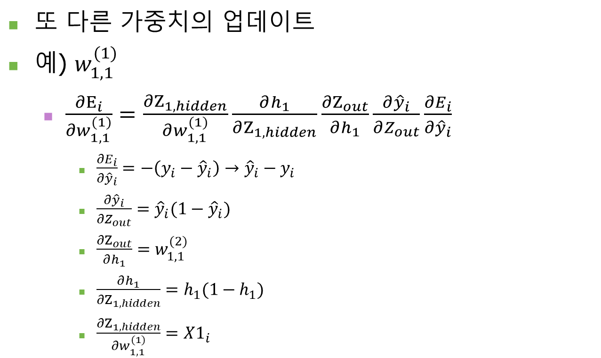
신경망 작동 원리
이부분이 중복 ⇒
따라서 실제 계산을 할 때는
이부분 먼저 계산한다. ⇒ 이를 오차역전파라고함
또 다른 가중치의 업데이트
예) $w_{1,1}^{(1)}$
$\frac{∂E_{i}}{∂w_{1,1}^{(1)}}=\frac{∂Z_{1,hidden}}{∂w_{1,1}^{(1)}}\frac{∂h_{1}}{∂Z_{1,hidden}}\frac{∂Z_{out}}{∂h_{1}}\frac{∂{\hat{y}}_{i}}{∂Z_{out}}\frac{{∂E}_{i}}{∂{\hat{y}}_{i}}$
$\frac{{∂E}_{i}}{∂{\hat{y}}_{i}}=−\left(y_{i}−{\hat{y}}_{i}\right)→{\hat{y}}_{i}−y_{i}$
$\frac{∂{\hat{y}}_{i}}{∂Z_{out}}={\hat{y}}_{i}(1−{\hat{y}}_{i})$
$\frac{∂Z_{out}}{∂h_{1}}=w_{1,1}^{(2)}$
$\frac{∂h_{1}}{∂Z_{1,hidden}}=h_{1}(1−h_{1})$
$\frac{∂Z_{1,hidden}}{∂w_{1,1}^{(1)}}={X1}_{i}$

Slide 23
예제 데이터를 사용한 가중치 업데이트
사용 모형 (설명을 위해 bias node는 생략)
여기서는 출력노드에서도
sigmoid 활성화함수를
사용한다고 가정

Slide 24
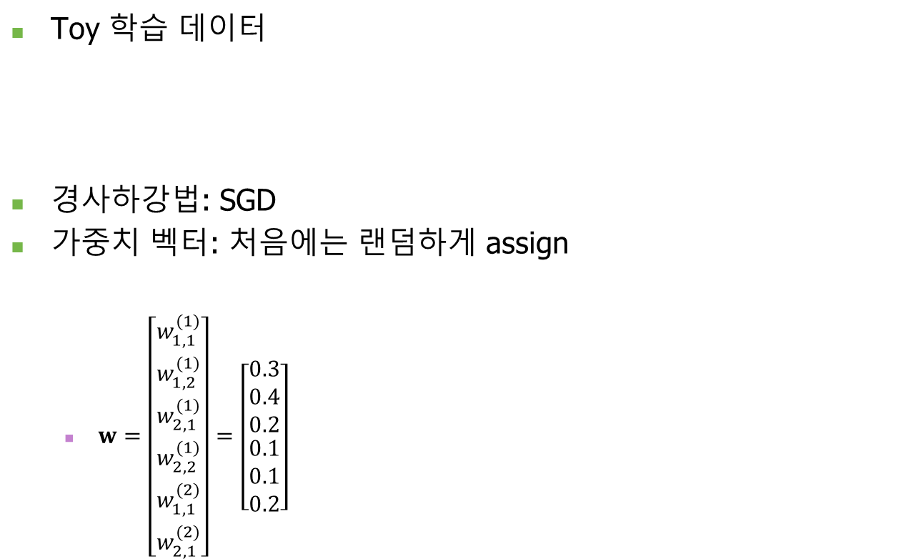
예제 데이터를 사용한 가중치 업데이트
Toy 학습 데이터
경사하강법: SGD
가중치 벡터: 처음에는 랜덤하게 assign
$w=\left[\begin{matrix}\begin{matrix}w_{1,1}^{(1)} \\ w_{1,2}^{(1)} \\ w_{2,1}^{(1)}\end{matrix} \\ \begin{matrix}w_{2,2}^{(1)} \\ w_{1,1}^{(2)} \\ w_{2,1}^{(2)}\end{matrix}\end{matrix}\right]=\left[\begin{matrix}\begin{matrix}0.3 \\ 0.4 \\ 0.2\end{matrix} \\ \begin{matrix}0.1 \\ 0.1 \\ 0.2\end{matrix}\end{matrix}\right]$
X1 | X2 | y
1 | 1 | 1
2 | 2 | 0

Slide 25
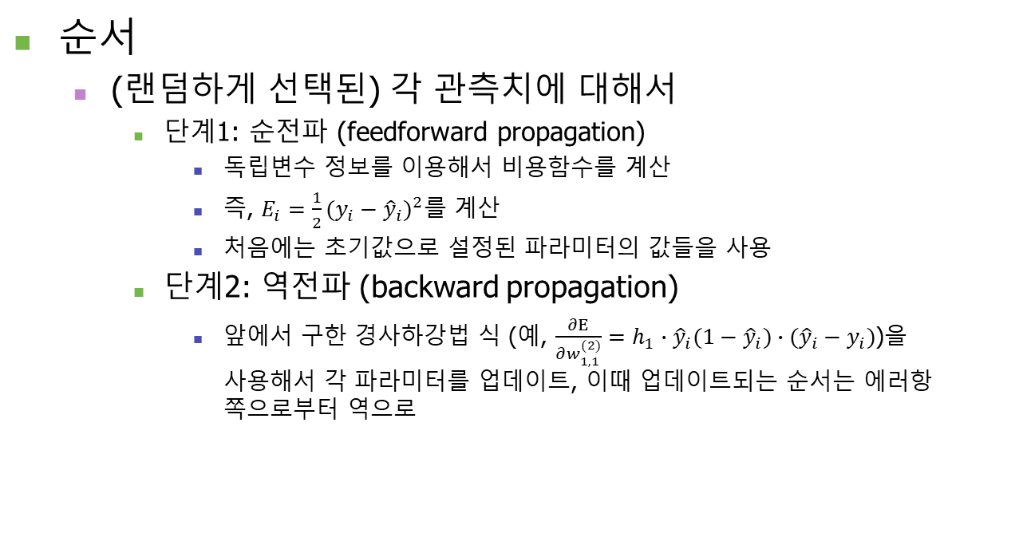
예제 데이터를 사용한 가중치 업데이트
순서
(랜덤하게 선택된) 각 관측치에 대해서
단계1: 순전파 (feedforward propagation)
독립변수 정보를 이용해서 비용함수를 계산
즉, $E_{i}={\frac{1}{2}(y_{i}−{\hat{y}}_{i})}^{2}$를 계산
처음에는 초기값으로 설정된 파라미터의 값들을 사용
단계2: 역전파 (backward propagation)
앞에서 구한 경사하강법 식 (예, $\frac{∂E}{∂w_{1,1}^{(2)}}=h_{1}∙{\hat{y}}_{i}(1−{\hat{y}}_{i})∙({\hat{y}}_{i}−y_{i})$)을 사용해서 각 파라미터를 업데이트, 이때 업데이트되는 순서는 에러항 쪽으로부터 역으로

Slide 26
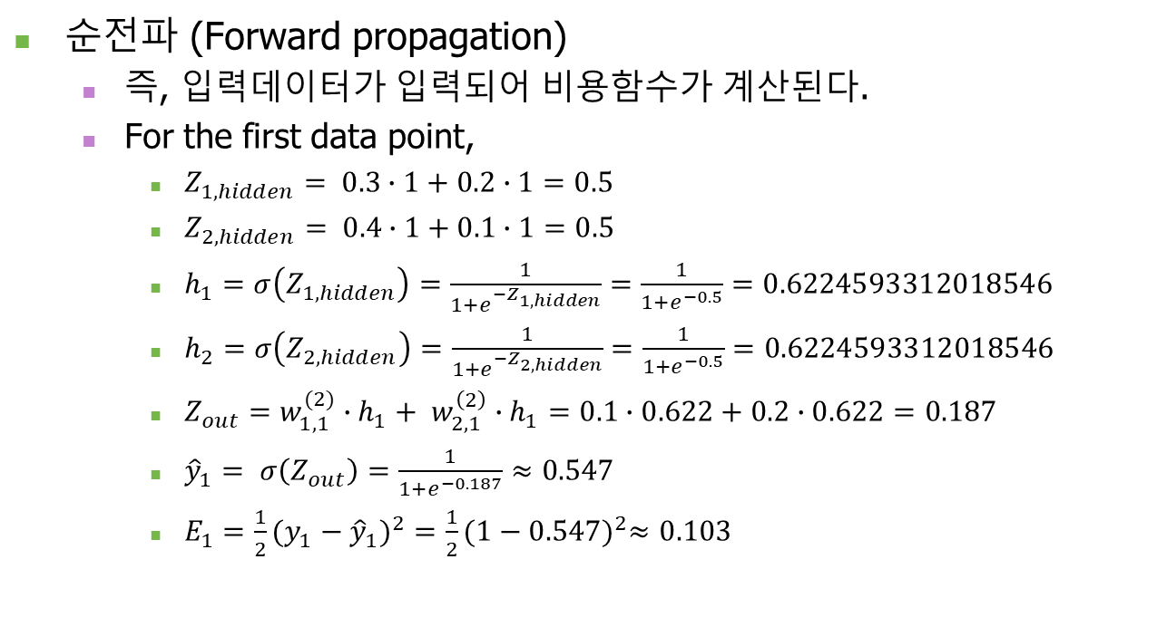
예제 데이터를 사용한 가중치 업데이트
순전파 (Forward propagation)
즉, 입력데이터가 입력되어 비용함수가 계산된다.
For the first data point,
$Z_{1,hidden}= 0.3∙1+0.2∙1=0.5$
$Z_{2,hidden}= 0.4∙1+0.1∙1=0.5$
$h_{1}=σ\left(Z_{1,hidden}\right)=\frac{1}{1+e^{−Z_{1,hidden}}}=\frac{1}{1+e^{−0.5}}=0.6224593312018546$
$h_{2}=σ\left(Z_{2,hidden}\right)=\frac{1}{1+e^{−Z_{2,hidden}}}=\frac{1}{1+e^{−0.5}}=0.6224593312018546$
$Z_{out}=w_{1,1}^{(2)}∙h_{1}+ w_{2,1}^{\left(2\right)}∙h_{1}=0.1∙0.622+0.2∙0.622=0.187$
${\hat{y}}_{1}= σ\left(Z_{out}\right)=\frac{1}{1+e^{−0.187}}≈0.547$
$E_{1}={\frac{1}{2}(y_{1}−{\hat{y}}_{1})}^{2}=\frac{1}{2}{(1−0.547)}^{2}≈0.103$

Slide 27
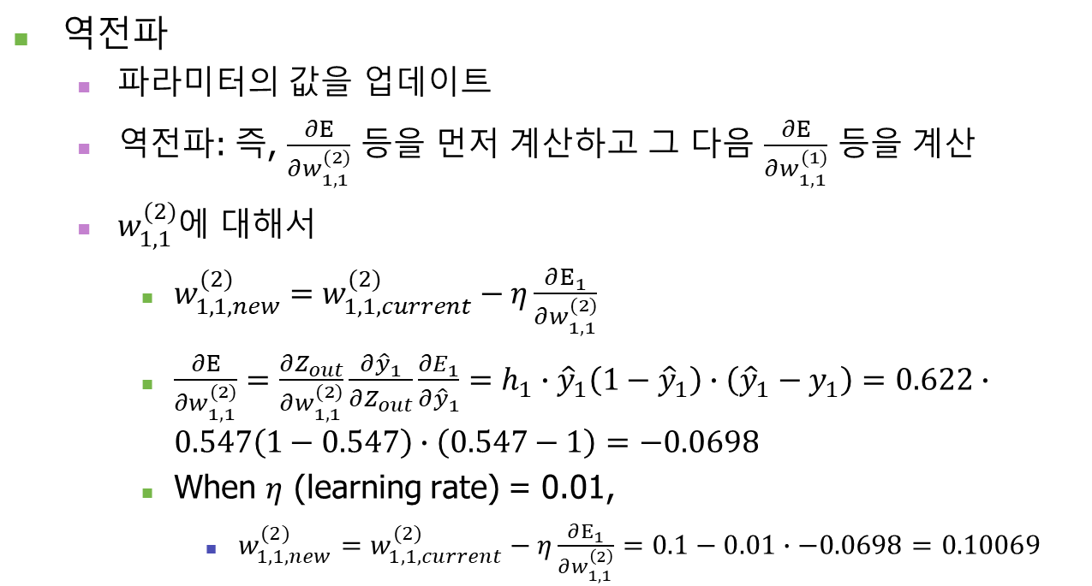
예제 데이터를 사용한 가중치 업데이트
역전파
파라미터의 값을 업데이트
역전파: 즉, $\frac{∂E}{∂w_{1,1}^{(2)}}$ 등을 먼저 계산하고 그 다음 $\frac{∂E}{∂w_{1,1}^{(1)}}$ 등을 계산
$w_{1,1}^{(2)}$에 대해서
$w_{1,1, new}^{(2)}=w_{1,1,current}^{(2)}−η\frac{∂E_{1}}{∂w_{1,1}^{(2)}}$
$\frac{∂E}{∂w_{1,1}^{(2)}}=\frac{∂Z_{out}}{∂w_{1,1}^{(2)}}\frac{∂{\hat{y}}_{1}}{∂Z_{out}}\frac{{∂E}_{1}}{∂{\hat{y}}_{1}}=h_{1}∙{\hat{y}}_{1}\left(1−{\hat{y}}_{1}\right)∙\left({\hat{y}}_{1}−y_{1}\right)=0.622∙0.547\left(1−0.547\right)∙\left(0.547−1\right)=−0.0698$
When $η$ (learning rate) = 0.01,
$w_{1,1, new}^{(2)}=w_{1,1,current}^{(2)}−η\frac{∂E_{1}}{∂w_{1,1}^{\left(2\right)}}=0.1−0.01∙−0.0698=0.10069$

Slide 28
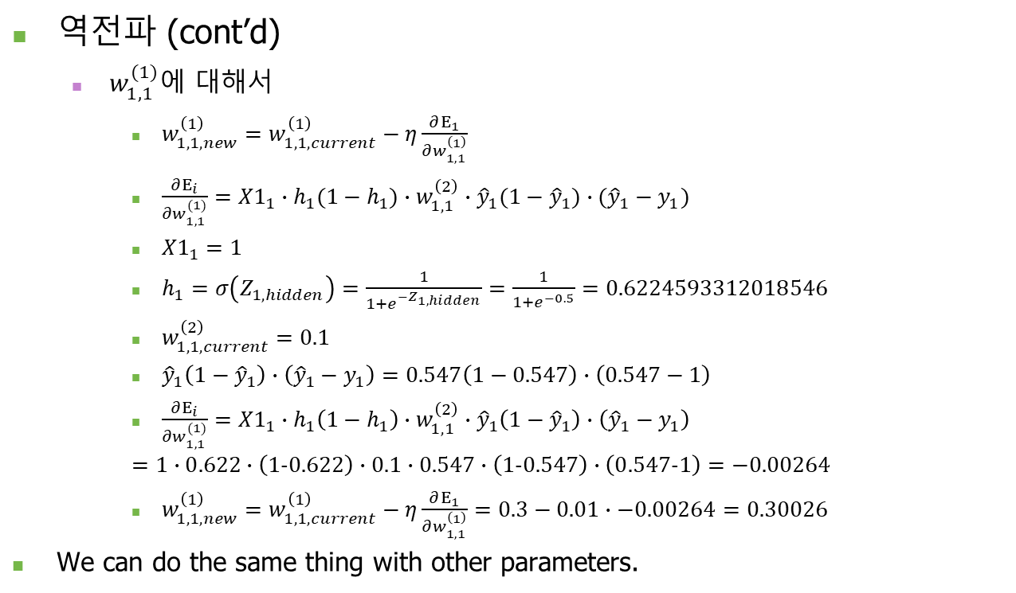
예제 데이터를 사용한 가중치 업데이트
역전파 (cont’d)
$w_{1,1}^{(1)}$에 대해서
$w_{1,1, new}^{\left(1\right)}=w_{1,1,current}^{\left(1\right)}−η\frac{∂E_{1}}{∂w_{1,1}^{\left(1\right)}}$
$\frac{∂E_{i}}{∂w_{1,1}^{(1)}}={X1}_{1}∙h_{1}(1−h_{1})∙w_{1,1}^{\left(2\right)}∙{\hat{y}}_{1}(1−{\hat{y}}_{1})∙({\hat{y}}_{1}−y_{1})$
${X1}_{1}=1$
$h_{1}=σ\left(Z_{1,hidden}\right)=\frac{1}{1+e^{−Z_{1,hidden}}}=\frac{1}{1+e^{−0.5}}=0.6224593312018546$
$w_{1,1, current}^{\left(2\right)}=0.1$
${\hat{y}}_{1}\left(1−{\hat{y}}_{1}\right)∙\left({\hat{y}}_{1}−y_{1}\right)=0.547\left(1−0.547\right)∙\left(0.547−1\right)$
$\frac{∂E_{i}}{∂w_{1,1}^{(1)}}={X1}_{1}∙h_{1}\left(1−h_{1}\right)∙w_{1,1}^{\left(2\right)}∙{\hat{y}}_{1}\left(1−{\hat{y}}_{1}\right)∙\left({\hat{y}}_{1}−y_{1}\right)$
$$=1∙0.622∙\left(1−0.622\right)∙0.1∙0.547∙\left(1−0.547\right)∙\left(0.547−1\right)=−0.00264$$
$w_{1,1, new}^{\left(1\right)}=w_{1,1,current}^{\left(1\right)}−η\frac{∂E_{1}}{∂w_{1,1}^{\left(1\right)}}=0.3−0.01∙−0.00264=0.30026$
We can do the same thing with other parameters.
이부분은 이미 계산되어 있음

Slide 29
경사 소실 문제

Slide 30
신경망 작동 원리
경사하강법
경사 소실 문제 (Vanishing gradient problem) (& 폭발 문제 (exploding problem))
여기에서 “사라진다 (vanish)” 의 의미는 $\frac{∂E}{∂w_{j,i}}$의 값이 0에 가까워진다는 것
$w_{j,i,new}= w_{j,i, current}−η\frac{∂E}{∂w_{j,i}}$에서 보듯이 $\frac{∂E}{∂w_{j,i}} ≈0$ 이 되면 가중치의 값이 업데이트 되지 않는 문제가 발생 => 최적의 가중치 값을 찾기가 어려움

Slide 31
신경망 작동 원리
경사 소실 문제
$w_{1,1,new}= w_{1,1, current}−η\frac{∂E}{∂w_{1,1}}$
$\frac{∂E}{∂w_{1,1}}= \frac{∂E}{∂\hat{y}}∙\frac{∂\hat{y}}{∂f}∙\frac{∂f}{∂z_{1}}∙\frac{∂z_{1}}{∂w_{1,1}}$
$$w_{1,1}$$
$$z_{1}$$
$f$($z_{1}$)
$$\hat{y}$$
…
…

Slide 32
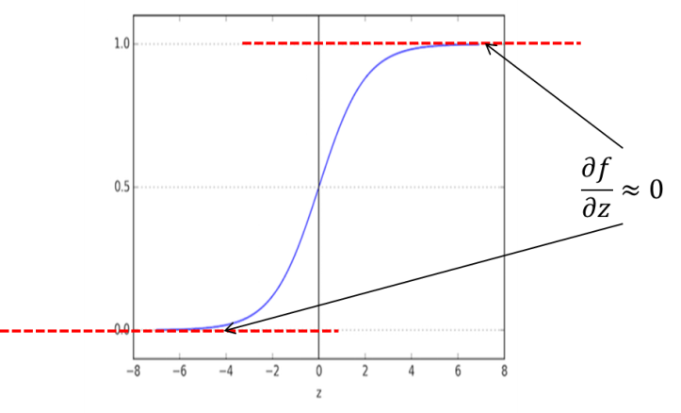
신경망 작동 원리
경사 소실 문제
$\frac{∂E}{∂w_{1,1}}= \frac{∂E}{∂\hat{y}}∙\frac{∂\hat{y}}{∂f}∙\frac{∂f}{∂z_{1}}∙\frac{∂z_{1}}{∂w_{1,1}}$
로지스틱 또는 tanh 함수를 활성화 함수로 사용하는 경우에는 $\frac{∂f}{∂z_{1}}$의 값이 0에 가까워질 수가 있는 것. 그렇게 되면 $\frac{∂E}{∂w_{1,1}}$의 값이 0에 가까워지게 됨.
그 대신 Relu나 Leaky relu 함수를 사용

Slide 33
신경망 작동 원리
경사 소실 문제
참고
ReLU 함수도 z < 0인 경우에는 미분값이 0이 되기는 하지만, 관련된 연구에 따르면 z < 0인 부분에서 ReLU 함수의 미분값이 0이 되더라도 많은 경우 학습 결과에 큰 영향을 미치지 않으며 오히려 학습 속도를 개선시키는 효과가 있다고 함 (참고: ReLU 함수의 미분값이 0이 되는 현상을 ‘Dead ReLU’라고 함)
이러한 문제를 보완하기 위해 제안된 활성화 함수 ⇒ Leaky ReLU와 ELU 등
하지만, ELU의 경우 ReLU에 비해 속도가 느리다는 단점 존재

Slide 34
신경망 작동 원리
경사 폭발 문제
경사 소실 문제 보다는 덜 빈번하게 발생
경사 값이 너무 커져서 발생하는 문제
영향
업데이트의 값이 너무 크기 때문에 파라미터의 값이 수렴하지 않고 발산하거나 파라미터의 값이 너무 커지는 문제 발생
비용함수의 값이 업데이트 마다 크게 달라지거나, NaN이 됨
주된 원인
파라미터의 초기값이 커서
해결 방안
L1 또는 L2 규제
경사 클리핑 (clipping) 등

Slide 35
Optimizer의 종류

Slide 36
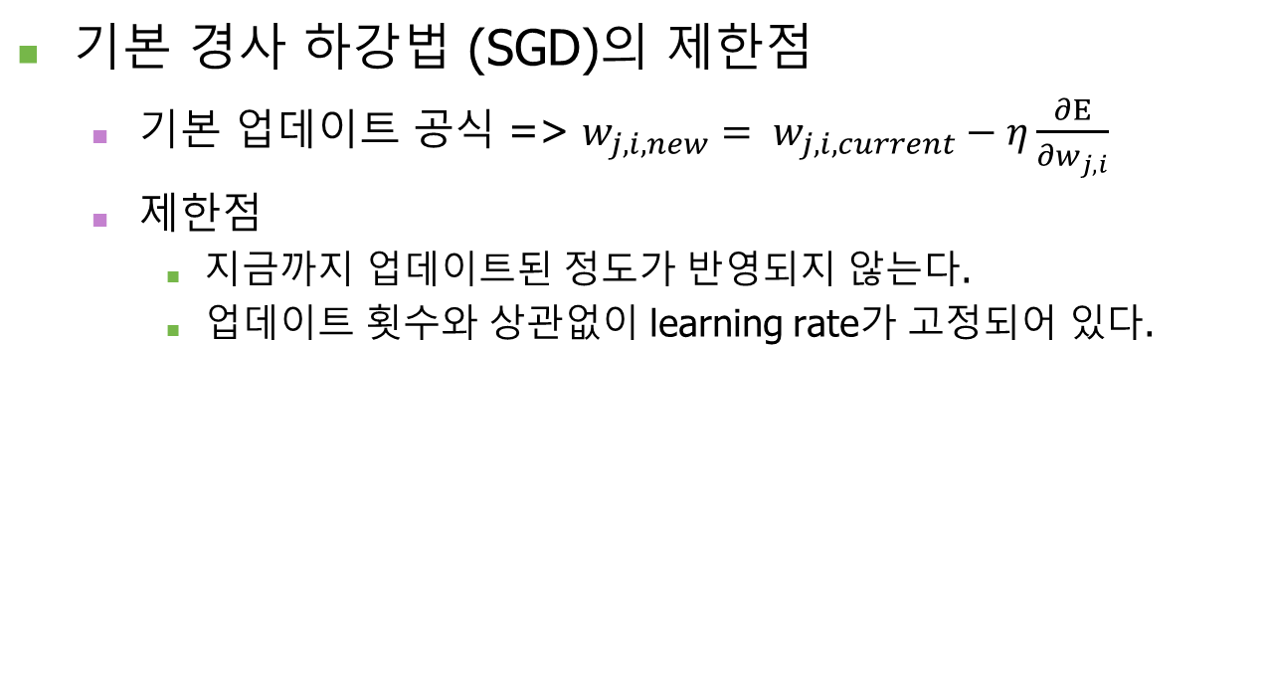
신경망 작동 원리
기본 경사 하강법 (SGD)의 제한점
기본 업데이트 공식 => $w_{j,i,new}= w_{j,i, current}−η\frac{∂E}{∂w_{j,i}}$
제한점
지금까지 업데이트된 정도가 반영되지 않는다.
업데이트 횟수와 상관없이 learning rate가 고정되어 있다.

Slide 37
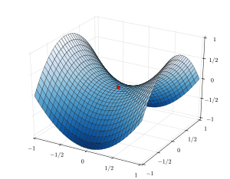
신경망 작동 원리
기본적 방법의 문제
1) 비용함수의 saddle point를 잘 벗어나지 못한다.
딥러닝에서는 파라미터가 많아서 local optima는 많이 존재하지 않는다. 대신 오른쪽 그림과 같은 saddle point가 많이 존재한다. 즉, saddle point를 어떻게 벗어나느냐가 중요한 문제이다.
2) 속도가 느리다.

Slide 38
신경망 작동 원리
Optimizer의 종류와 특성
이러한 문제를 보완하기 위해서 다양한 형태의 optimizer 제안
경사하강법을 이용하여 비용함수의 값을 최소화하는 가중치의 값을 찾는 역할을 하는 것을 optimizer라고 함
기본 업데이트 공식을 약간씩 수정/보완한 방법들임
대표적 Optimizers
Momentum
NAG (Nesterov Accelerated Gradient)
Adagrad (Adaptive Gradient)
RMSprop (Root Mean Square Propagation)
Adadelta
Adam
다른 optimizer들은 https://ruder.io/optimizing-gradient-descent/를 참고

Slide 39
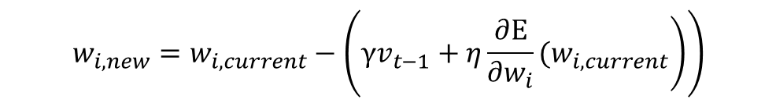
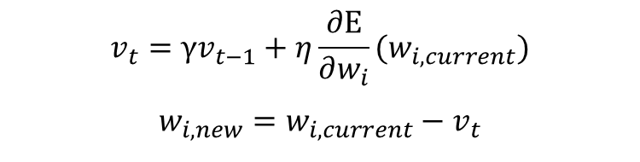

Optimizer
Momentum
이전 update 정보를 기억, 현재 update에 반영하는 방법
장점 (SGD 에 비해서)
속도가 빠르다.
하지만, 여전히 안장점을 잘 벗어나지 못하는 문제 존재
$$v_{t}=γv_{t−1}+η\frac{∂E}{∂w_{i}}(w_{i,current})$$
$$w_{i, new}=w_{i,current}−v_{t}$$
이전에 업데이트된 정도
$γ$는 하이퍼파라미터로 보통 0.9
$$w_{i, new}=w_{i,current}−\left(\left.γv_{t−1}+η\frac{∂E}{∂w_{i}}(w_{i,current}\right)\right)$$
Qian, N. (1999). On the momentum term in gradient descent learning algorithms. Neural networks, 12(1), 145-151.

Slide 40
Optimizer
Momentum (cont’d)
효과

Slide 41
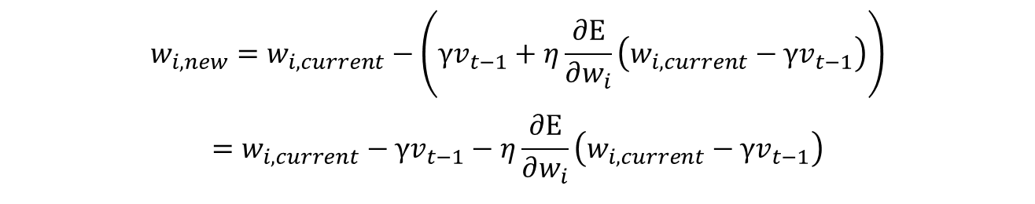
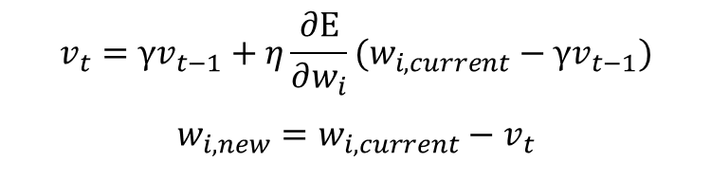
Optimizer
NAG (Nesterov Accelerated Gradient, Nesterov momentum이라고도 표현)
모멘텀 방법은 업데이트가 조금만 발생해야 하는 지점에서 상대적으로 많이 발생한다는 단점 존재
현재의 파라미터 값에서의 경사를 계산해서 업데이트에 사용하는 것이 아니라, 파라미터가 새롭게 업데이트될 지점에서의 경사를 사용해서 현재 단계의 업데이트를 진행하는 방법
$$v_{t}=γv_{t−1}+η\frac{∂E}{∂w_{i}}(w_{i,current}−γv_{t−1})$$
$$w_{i, new}=w_{i,current}−v_{t}$$
$$w_{i, new}=w_{i,current}−\left(γv_{t−1}+η\frac{∂E}{∂w_{i}}\left(w_{i,current}−γv_{t−1}\right)\right)$$
$$=w_{i,current}−γv_{t−1}−η\frac{∂E}{∂w_{i}}\left(w_{i,current}−γv_{t−1}\right)$$

Slide 42
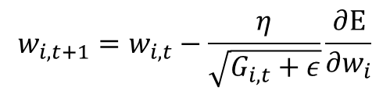


Optimizer
이러한 방법을 learning rate decay라고 부름
Adagrad (Adaptive Gradient)
SGD => 업데이트 횟수와 상관없이 learning rate를 동일하게
하지만, Adagrad는 다르게
지금까지 업데이트 된 정도를 반영한다.
지금까지 업데이트가 많이된 parameter는 learning rate를 작게
주요 문제
Gt가 갈수록 커진다 => 업데이트가 거의 발생하지 않는다.
Adadelta, RMSprop
$$w_{i, t+1}=w_{i,t}−\frac{η}{\sqrt{G_{i, t}+ε}}\frac{∂E}{∂w_{i}}$$
지금까지 gradient의 합
$$\sum_{k=1}^{t}{g_{i,k}^{2}}$$
ϵ is a smoothing term that avoids division by zero
$g_{i,k}$는 k번째 업데이트에서 사용된 경삿값

Slide 43
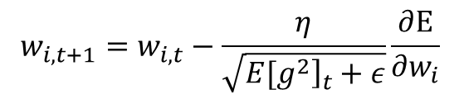

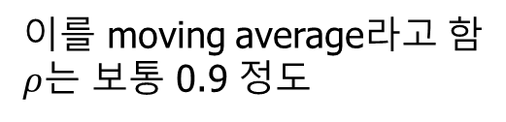
Optimizer
RMSprop (Root Mean Square Propagation)
Adagrad의 확장 버전
무조건적으로 줄어드는 learning rate 문제를 보완
합이 아니라 평균을 사용 [과거 gradients 들의 평균]
$$w_{i, t+1}=w_{i,t}−\frac{η}{\sqrt{{\left.E[g^{2}\right]}_{t}+ε}}\frac{∂E}{∂w_{i}}$$
$${E\left[g^{2}\right]}_{t}= ρ{E\left[g^{2}\right]}_{t−1}+\left(1−ρ\right)g_{t}^{2}$$
이를 moving average라고 함
$ρ$는 보통 0.9 정도

Slide 44

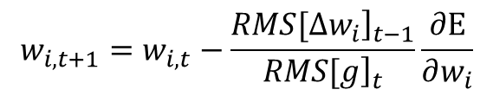
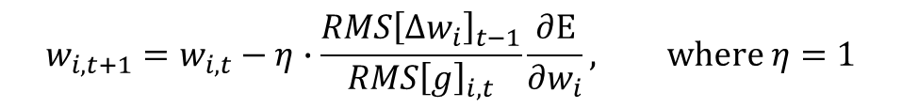
Optimizer
Adadelta
Adagrad 보완
$${RMS[g]}_{t}=\sqrt{{E[g^{2}]}_{t}+ε}$$
$${E\left[g^{2}\right]}_{t}= ρ{E\left[g^{2}\right]}_{t−1}+\left(1−ρ\right)g_{t}^{2}$$
$∆w_{i,t}$ ⇒ t번째 업데이트에서의 가중치의 변화량
$${RMS[∆w_{i}]}_{t−1}= \sqrt{{E[{∆w_{i}}^{2}]}_{t−1}+ε}$$
$$w_{i, t+1}=w_{i,t}−\frac{{\left.RMS[∆w_{i}\right]}_{t−1}}{{\left.RMS[g\right]}_{t}}\frac{∂E}{∂w_{i}}$$
경사 값만을 사용하는 것이 아니라 업데이트 정보도 같이 사용
Adadelta는 초기 학습률의 값 설정 불필요 (아래와 같이 표현 가능, 조절도 가능)
$$w_{i, t+1}=w_{i,t}−η∙\frac{{RMS\left[∆w_{i}\right]}_{t−1}}{{RMS\left[g\right]}_{i,t}}\frac{∂E}{∂w_{i}}, where η=1$$
Zeiler, M. D. (2012). Adadelta: an adaptive learning rate method. arXiv preprint arXiv:1212.5701.

Slide 45

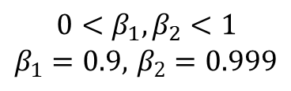
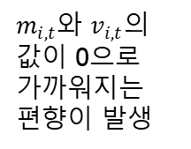
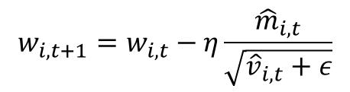

Optimizer
Adam
RMSprop (or Adadelta) + momentum
다음과 같이 표현될 수 있음
자세한 내용은
Kingma, D. P., & Ba, J. (2014). Adam: A method for stochastic optimization. arXiv preprint arXiv:1412.6980.
https://ruder.io/optimizing-gradient-descent/index.html#adam
$${\hat{m}}_{i,t}=\frac{m_{i,t}}{1−β_{1}^{t}}$$
$${\hat{v}}_{i,t}=\frac{v_{i,t}}{1−β_{2}^{t}}$$
$m_{i,t}$와 $v_{i,t}$의 값이 0으로 가까워지는 편향이 발생
$$w_{i, t+1}=w_{i,t}−η\frac{m_{i, t}}{\sqrt{v_{i,t}+ε}}$$
$$m_{i,t}=β_{1}∙m_{i,t−1}+\left(1−β_{1}\right)∙g_{i,t}$$
$$v_{i,t}=β_{2}∙v_{i,t−1}+\left(1−β_{2}\right)∙g_{1,t}^{2}$$
$$w_{i, t+1}=w_{i,t}−η\frac{{\hat{m}}_{i, t}}{\sqrt{{\hat{v}}_{i,t}+ε}}$$
$${0<β}_{1},β_{2}<1$$
$β_{1}=0.9,$ $β_{2}=0.999$

Slide 46
Optimizer
참고: Nadam
Adam과 NAG을 결합한 방법
일반 모멘텀이 아니라 Nesterov 모멘텀 사용

Slide 47
Optimizer
Optimizer들의 비교
http://ruder.io/optimizing-gradient-descent/index.html#visualizationofalgorithms
Which optimizer to use?
https://ruder.io/optimizing-gradient-descent/index.html#whichoptimizertouse

Slide 48
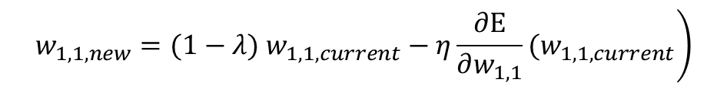
경사하강법
기타 용어들
가중치 감쇠 (weight decay)
가중치의 절댓값을 줄이기 위한 방법
과적합 문제 해소
L2 규제화와 유사
하지만, L2 규제화 방법과 달리, 가중치 감쇠 방법은 아래 공식을 이용해 학습되는 가중치의 절댓값을 줄이는 방법
$$\left.w_{1,1,new}=(1−λ) w_{1,1, current}−η\frac{∂E}{∂w_{1,1}}(w_{1,1, current}\right)$$

Slide 49
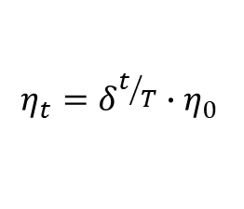
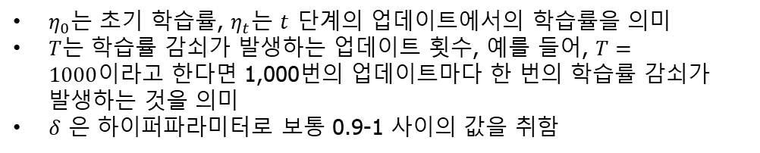
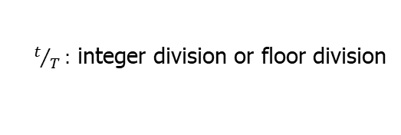
경사하강법
기타 용어들
학습률 감쇠 (learning rate decay)
옵티마이저가 자체적으로 학습률을 줄이는 방법이 아니라 사용자가 직접 업데이트마다 사용되는 학습률의 값을 줄이는 것을 의미
예: 지수 감쇠 (Exponential decay)
Others
https://keras.io/api/optimizers/learning_rate_schedules/
$$η_{t}=δ^{t/T}∙η_{0}$$
$t/T:$ integer division or floor division
$η_{0}$는 초기 학습률, $η_{t}$는 $t$ 단계의 업데이트에서의 학습률을 의미
$T$는 학습률 감쇠가 발생하는 업데이트 횟수, 예를 들어, $T=1000$이라고 한다면 1,000번의 업데이트마다 한 번의 학습률 감쇠가 발생하는 것을 의미
$δ$ 은 하이퍼파라미터로 보통 0.9-1 사이의 값을 취함

Slide 50
Weight initialization

Slide 51
가중치 초기화
Why initialize weights?
가중치의 초기값이 적절하지 않으면 (너무 크거나, 너무 작으면) 학습이 제대로 진행되지 않고, 모형의 성능이 감소한다.
Example
너무 큰 경우
각 노드에 입력되는 값이 너무 커진다.
sigmoid, tanh 의 경우, 경사소실 문제 발생 ↑
비용함수의 값이 커져, 경사값이 커지는 경향이 있음
너무 작은 경우
활성화 함수의 입력값이 0에 가깞게 되어, 활성화함수의 출력값이 특정한 값만을 가질 수도 있고 (sigmoid의 경우 0.5에 가까운 값들), 출력값이 0에 가까울수도 있다. ⇒ 모형의 성능이 좋지 않게 된다.
주요 방법
Xavier, He 방법
두 방법 모두 특정 노드에 입력되는 값들의 분산과 출력되는 값들의 분산의 크기를 동일하게 맞추는 것을 감안한 방법

Slide 52




가중치 초기화
$U[a,b]$의 분산은 $\frac{1}{12}∙{\left(b−a\right)}^{2}$
주요 방법
활성화함수: sigmoid or tanh 인 경우
Xavier 균등 초기화 방법
Xavier 정규 초기화
분산이 모두 동일
$$w_{0} \sim U\left[−\sqrt{\frac{6}{n+m}},\sqrt{\frac{6}{n+m}} \right]$$
$n$은 이전 층에 존재하는 노드의 수, $m$은 현재 층의 노드의 수
$$w_{0} \sim N\left(0, \frac{2}{n+m}\right)$$
What if n, m are large?
Glorot, X., & Bengio, Y. (2010, March). Understanding the difficulty of training deep feedforward neural networks. In Proceedings of the thirteenth international conference on artificial intelligence and statistics (pp. 249-256). JMLR Workshop and Conference Proceedings.

Slide 53



가중치 초기화
주요 방법 (cont’d)
활성화함수: relu인 경우
He 정규 초기화 방법
He 균등 초기화 방법
$$w_{0} \sim N\left(0, \frac{2}{n}\right)$$
$n$은 이전 층에 존재하는 노드의 수
$$w_{0} \sim U\left[−\sqrt{6/n},\sqrt{6/n} \right]$$
He, K., Zhang, X., Ren, S., & Sun, J. (2015). Delving deep into rectifiers: Surpassing human-level performance on imagenet classification. In Proceedings of the IEEE international conference on computer vision (pp. 1026-1034).

Slide 54
가중치 초기화
Keras의 경우
https://keras.io/api/layers/initializers/
기본신경망의 경우, kernel_initializer='glorot_uniform' 로 설정되어 있음, 즉 Xavier 방법
bias_initializer="zeros"

Slide 55
Q & A

